Slide 1
Sinergi Dan Komitmen KPPIP Dalam Pencapaian Proyek Prioritas dan PSN
Komite Percepatan Penyediaan Infrastruktur Prioritas (KPPIP)
Bastary P. Indra, Sekretaris Tim Pelaksana
Komite Percepatan Penyediaan Infrastrukur Prioritas (KPPIP)
Jakarta, 6 April 2017

Slide 2
Agenda
Pencapaian KPPIP dan Proyek Prioritas
Pengenalan KPPIP
Pencapaian PSN

Slide 3
Agenda
Pencapaian KPPIP dan Proyek Prioritas
Pengenalan KPPIP
Pencapaian PSN

Slide 4





KPPIP dibentuk sebagai centre of excellence untuk percepatan dan penyiapan serta pemantauan pencapaian proyek infrastruktur prioritas
KPPIP diberikan kewenangan melalui Perpres No. 75/2014 dalam pengambilan keputusan, keterlibatan dalam proyek sejak tahap perencanaan dan penguatan kapasitas SDM. Melalui Perpres No. 122/2016, terdapat 2 kementerian yang menjadi anggota baru KPPIP
ANGGOTA KPPIP
6 TUGAS KPPIP
Kementerian Koordinator Bidang Perekonomian
1
Menetapkan standar kualitas Pra-Studi Kelayakan, melakukan review serta revisi/ re-do jika diperlukan
Memberikan fasilitas penunjang OBC ¹ untuk proyek top-down,
memantau & debottlenecking isu-isu proyek bidang ekonomi
Kementerian Koordinator Bidang Kemaritiman - Baru
Memantau & debottlenecking isu-isu proyek di sektor energi dan transportasi
2
Menetapkan Daftar Proyek Prioritas
Kementerian Keuangan
3
Menetapkan skema & sumber pendanaan
Me-review dan menyetujui dukungan dan Jaminan Pemerintah serta menyediakan fasilitas PDF² untuk proyek KPBU
4
Melakukan pemantauan dan debottlenecking
Kementerian Perencanaan Pembangunan Nasional/Bappenas
Penilaian dan pemberian fasilitas OBC ¹ untuk proyek bottom-up serta menyusun standar dan acuan kualitas Pra-Studi Kelayakan
5
Menetapkan strategi dan kebijakan di sektor infrastruktur
Kementerian Agraria dan Tata Ruang/BPN
Memfasilitasi peningkatan kapasitas aparatur dan kelembagaan terkait dengan penyediaan infrastruktur prioritas
Debottleneck isu-isu dan mendukung usaha-usaha percepatan terkait dengan pengadaan tanah
6
Kementerian Lingkungan Hidup & Kehutanan - Baru
Mendukung percepatan penerbitan izin lingkungan, IPPKH dan pengadaan tanah di kawasan hutan
¹OBC: Outline Business Case; ²PDF: Project Development Facility

Slide 5
KPPIP didukung oleh Tim Pelaksana dan Project Management Office (PMO) yang diisi tenaga ahli profesional terpilih sebagai penggerak utama
KPPIP telah dilengkapi dengan Project Management Office (PMO) yang bekerja penuh waktu sebagai ‘dapur’ pengambilan keputusan di tingkat Tim Pelaksana dan/atau Komite (tingkat Menteri).
Tim Pelaksana Harian
PMO
Direktur Program
Tim Pengadaan:
TA Senior Procurement
TA Procurement
Office Manager
Tim Administrasi
Direktur Finansial
Direktur Sumber Daya Manusia
Direktur Proyek Sektor Energi & Listrik
Direktur Proyek Sektor Sumber Daya Air
Direktur Proyek Sektor Transportasi
Direktur Proyek Sektor Jalan dan Jembatan
TA Komunikasi
TA Pengem-bangan Kapasitas
Konsultan Supporting PMO
Panel Konsultan KPPIP

Slide 6

Selain proyek prioritas, KPPIP turut berperan dalam memantau dan mengevaluasi Proyek Strategis Nasional
Proyek RPJMN (Kemenko Maritim,
Kemenko Ekon, K/L)
PERAN KPPIP
KPPIP membagikan pembelajaran penyiapan dan debottlenecking pada K/L untuk diterapkan pada proyek-proyek tersebut.
Proyek Strategis Nasional (PSN)
KPPIP melakukan pemantauan atas kemajuan proyek dan melaksanakan usaha debottlenecking pada skala nasional
Proyek Prioritas
KPPIP berpartisipasi secara aktif dalam pencapaian implementasi proyek prioritas, sejak tahap penyiapan hingga tahap operasi & pemeliharaan. Proyek prioritas akan mendapat fasilitas khusus yang dapat diberikan oleh KPPIP (contoh: penyiapan OBC, AMDAL, panel konsultan).
Peran KPPIP untuk percepatan pelaksanaan PSN
Koordinasi
dengan pemangku kepentingan dalam upaya debottleneck pelaksanaan PSN
Pemantauan Proyek
dilakukan secara efisien dan efektif melalui sistem TI KPPIP
Evaluasi Daftar PSN
Evaluasi kemajuan proyek-proyek dan penambahan/pengurangan daftar proyek sesuai kriteria

Slide 7

Fokus dan Perkembangan KPPIP sejak pembentukannya pada tahun 2014 melalui Perpres No. 75/2014
Penciptaan sistem dan lingkungan yang kondusif untuk percepatan proyek infrastruktur
Penguatan Kelembagaan KPPIP
Persiapan operasionalisasi dan pembentukan image KPPIP
Berfokus pada upaya penyelesaian hambatan Proyek Prioritas dalam rangka memastikan target operasional proyek tercapai
Peningkatan kapasitas pemangku kepentingan, khususnya terkait dengan topik alternatif pendanaan dan mekanisme monitoring & debottlenecking secara mandiri
Implementasi peraturan dan kebijakan sektor infrastruktur guna mencapai target pembangunan infrastruktur
Pendampingan aparatur penanggung jawab proyek dalam melakukan debottlenecking PSN selektif sesuai arahan Komite
Penambahan mandat melalui Perpres No. 3/2016 untuk monitoring & evaluasi pelaksanaan PSN
Penyelesaian identifikasi isu sektor infrastruktur dan hambatan Proyek Prioritas
Penerapan SOP dan mekanisme monitoring & debottlenecking
Penerapan dan penyempurnaan Sistem TI agar siap digunakan untuk memantau pelaksanaan PSN dan Prioritas KPPIP
Sosialisasi dan peningkatan kapasitas telah dilakukan dengan fokus pada pemahaman SOP, panduan penyusunan OBC dan success story mekanisme monitoring dan debottlenecking oleh KPPIP
Project Management Office (PMO) KPPIP telah terbentuk dan beroperasi
Tata Kelola Organisasi (SOP) dan mekanisme monitoring & debottlenecking telah terbentuk
Pemetaan perbaikan peraturan di sektor infrastruktur
Pembuatan Sistem TI untuk monitoring pelaksanaan Proyek Prioritas
Rancangan organisasi dan sistem pengadaan telah tersedia
Penerbitan
Perpres No. 75/2014 sebagai landasan hukum pendirian dan mandat KPPIP
2014
2015
2016
2017

Slide 8
Agenda
Pencapaian KPPIP dan Proyek Prioritas
Pengenalan KPPIP
Pencapaian PSN

Slide 9
Status tahapan penyiapan dan persebaran 30 Proyek Prioritas
4
8
4
2
9
29
4
4
30
1
29
20
29
29
25
26
29
29
4
14
29
4
24
29
29
4
19
5
13
7
29
4
6
16
3
27
15
13
22
18
21
Proyek dalam tahap konstruksi
Proyek dalam tahap transaksi
Proyek dalam tahap penyiapan
Proyek dalam peninjauan kembali
23
10
12
28
11
19
Jalan Tol Balikpapan-Samarinda
Jalan Tol Manado-Bitung
Jalan Tol Panimbang-Serang
8 Ruas Jalan Tol Trans Sumatera
Kereta Api Ekspres SHIA
MRT Jakarta Jalur Selatan – Utara
Kereta Api Makassar – Parepare
Pelabuhan Hub Internasional Kuala Tanjung
Pelabuhan Hub Internasional Bitung
PLTA Karangkates IV & V (2x50MW)
PLTA Kesamben (37MW)
PLTA Lodoyo (10MW)
Inland Waterways/Cikarang – Bekasi – Laut (CBL)
Light Rail Transit (LRT) di Provinsi Sumatera Selatan
Light Rail Transit (LRT) Terintegrasi di Wilayah Jakarta, Bogor, Depok dan Bekasi
National Capital Integrated Coastal Development (NCICD) Fase A
Sistem Pengolahan Limbah Jakarta
SPAM Semarang Barat
High Voltage Direct Current (HVDC)
Transmisi Sumatera 500 kV
Central – West Java Transmission Line 500 kV
Central Java Power Plant (CJPP)/PLTU Batang
PLTU Indramayu
PLTU Mulut Tambang Sumatera Selatan 8, 9, 10
Kilang Minyak Bontang
RDMP/Revitalisasi Kilang Eksisting (Balikpapan, Cilacap, Balongan, Dumai, Plaju)
Pelabuhan Patimban
Kilang Minyak Tuban
Palapa Ring Broadband
Kereta Api Kalimantan Timur

Slide 10

Status kemajuan 30 proyek prioritas
Status kemajuan 30 proyek prioritas
Milestone yang baru dicapai
RDMP Cilacap:
Penyampaian surat kepada Dirjen Tata Ruang BPN untuk menerbitkan rekomendasi kesesuaian tata ruang.
Ditinjau Ulang
Penyiapan/Perencanaan
Transaksi
Jakarta Sewerage System:
Penyelesaian studi yang memberikan indikasi skema pendanaan dan prioritisasi.
Konstruksi
SPAM Semarang Barat:
Kesepakatan skema pendanaan KPBU oleh pemangku kepentingan proyek.
Skema Pendanaan untuk 30 Proyek Prioritias²
20%
Pelabuhan Patimban: Penerbitan Izin Lingkungan yang merupakan salah satu prasyarat permohonan pinjaman luar negeri melalui ODA Loan terpenuhi.
Rp 255 Triliun APBN/APBD (termasuk pinjaman)
57%
Rp 325 Triliun BUMN/BUMD
Central-West Java Transmission Line:
Penerbitan rekomendasi terkait RTRW sehingga Penetapan Lokasi untuk seluruh lokasi telah diperoleh.
Rp 770 Triliun swasta/KPBU
¹5 proyek yang ditinjau ulang merupakan proyek HVDC; PLTA Karangates IV dan V; PLTA Kesamben; PLTMH Lodoyo; dan PLTU Mulut Tambang Sumsel 8,9,10 (PLTU Sumsel 8 sudah berjalan, namun proyek ini merupakan satu kesatuan dengan PLTU Sumsel 9 dan 10 yang ditinjau ulang)

Slide 11




Pencapaian Proyek Prioritas Tahun 2016 dan Potensi Pencapaian Tahun 2017
Pencapaian Selektif 2016
Penandatanganan perjanjian KPBU dan Financial Close untuk SPAM Umbulan (Rp4,5 T)
Dukungan Penyiapan dan Kelayakan
Financial Close PLTU Batang (Rp40 T)
Penandatanganan perjanjian kerjasama Palapa Ring Broadband paket Barat, Tengah dan Timur serta financial close paket Barat, Tengah dan Timur
(Total Rp5,8 T)
Penandatanganan perjanjian kerjasama untuk Jalan Tol Balikpapan – Samarinda, Manado – Bitung, and Pandaan – Malang (Rp18 T)
Reformasi yang menyeluruh
Potensi Pencapaian 2017
Lelang SPAM Semarang Barat
Lelang Sistem Air Limbah Jakarta
Lelang Pelabuhan Internasional Hub. Kuala Tanjung
Pendanaan Limited Concession Scheme untuk Bandara Medan, Makassar, Balikpapan dan Soetta
Pendanaan PINA (Jalan Tol dan Pembangkit Listrik)

Slide 12
Agenda
Pencapaian KPPIP dan Proyek Prioritas
Pengenalan KPPIP
Pencapaian PSN

Slide 13

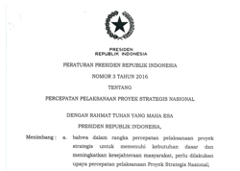
Proyek PSN dapat menggunakan berbagai fasilitas dan keistimewaan sesuai Perpres No. 3/2016
Penerbitan Perpres No. 3/2016 tentang Percepatan Pelaksanaan PSN diharapkan dapat mempercepat pelaksanaan PSN melalui sejumlah fasilitas yang diatur didalamnya. Selain itu, Inpres No. 1/2016 tentang Percepatan Pelaksanaan PSN secara khusus memberikan mandat kepada pemangku kepentingan terkait untuk mendukung percepatan pelaksanaan PSN.
Penetapan Proyek Strategis Nasional
Penyelesaian Perizinan & Non Perizinan
Penyelesaian Permasalahan Hukum
Pengaturan Tata Ruang
Fasilitas yang diberikan Perpres
No. 3 Tahun 2016
Percepatan Pengadaan Barang dan Jasa
Percepatan Penyediaan Tanah
Penyelesaian Permasalahan dan Hambatan
Penggunaan Komponen Dalam Negeri
Penugasan BUMN
Pemberian Jaminan Pemerintah

Slide 14
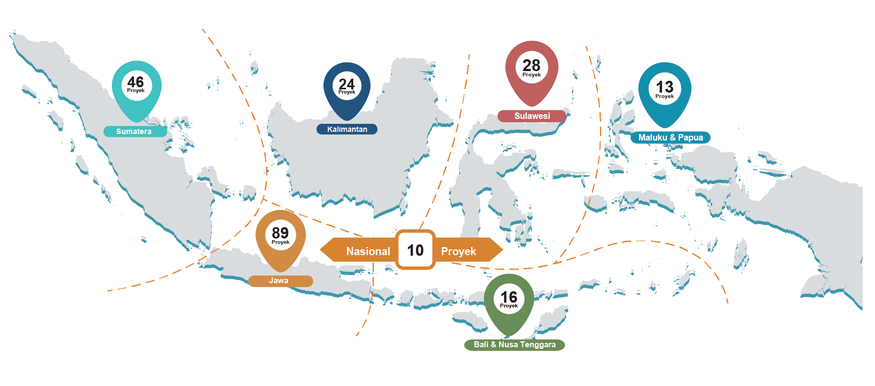

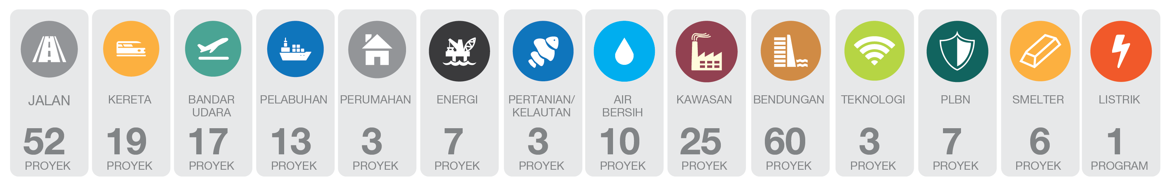
Proyek Strategis Nasional (PSN) terdiri dari 225 proyek dan 1 program kelistrikan yang tersebar di seluruh Indonesia dengan total nilai investasi sebesar Rp2.928 T
Jalan | 11
Kereta | 8
Bandar Udara | 3
Pelabuhan | 1
Energi | 1
Pertanian Kelautan | 1
Air Bersih | 2
Kawasan | 6
Bendungan | 12
Smelter | 1
Jalan | 1
Kereta | 2
Bandar Udara | 3
Pelabuhan | 2
Energi | 1
Kawasan | 6
Bendungan | 4
PLBN | 3
Smelter | 2
Jalan | 3
Kereta | 1
Bandar Udara | 2
Pelabuhan | 4
Sumber Daya Air | 1
Kawasan | 4
Bendungan | 11
Smelter | 2
Jalan | 2
Bandar Udara | 2
Pelabuhan | 2
Kawasan | 5
PLBN | 1
Smelter | 1
Rp380 T
Rp172 T
Rp276,5 T
Rp48,1 T
Perumahan | 2
Energi | 1
Pertanian Kelautan | 2
Kawasan | 1
Teknologi | 3
Listrik | 1
1
1
Program
10
Jalan | 35
Kereta | 8
Bandar Udara | 6
Pelabuhan | 3
Perumahan | 1
Energi | 4
Air Bersih | 7
Kawasan | 2
Bendungan | 23
9
Proyek
Rp993,7 T
Rp1.049 T
Bandar Udara | 1
Pelabuhan | 1
Kawasan | 1
Bendungan | 10
PLBN | 3
Rp9,4 T
PSN existing mencakup 14 sektor:

Slide 15
Status kemajuan 225 Proyek Strategis Nasional (PSN) and Program Kelistrikan 35 GW
20 proyek sudah selesai
94 proyek dalam tahap konstruksi
Progress 225 PSN per Februari 2016
225
PSN
13 proyek dalam tahap transaksi
82 proyek dalam penyiapan
15 proyek dikeluarkan¹
Sumber: KPPIP Feb 2017
706 MW sudah beroperasi
10.141 MW dalam tahap konstruksi²
Progress Program Kelistrikan 35 GW per Desember 2016
35
GW
8.478 MW sudah selesai PPA namun belum financial close
10.560 MW dalam tahap pengadaan
5.824 MW dalam tahap perencanaan
Sumber: PLN Jan 2017
¹Proyek dikeluarkan karena tidak memenuhi kriteria-kriteria PSN seperti: adanya champion yang jelas atas proyek; groundbreaking 2018; nilai proyek dibawah Rp100 Milyar
²Termasuk PLTU Kalsel-1 yang mencapai Financial Close pada Januari 2017

Slide 16
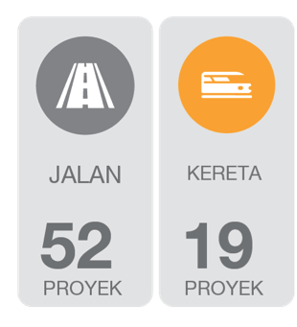












Hasil evaluasi 2016: PSN menjadi terdiri atas 244 PSN dan 2 Program dengan total nilai investasi sebesar Rp4.047 Triliun
25
61
24
13
Rp572 T
Rp169 T
Rp588 T
Rp441T
95
1
2
Program
Indonesia
Timur
2
10
Proyek
Proyek
9
Proyek
Rp1.299 T
15
Rp2 T
Rp965 T
Rp11 T
Proyek mencakup 13 sektor proyek serta 2 program
Sektor
Proyek
AIR BERSIH & SANITASI
IRIGASI
IRIGASI
74
23
10
8
30
3
3
9
55
7
7
4
6
12
Program
1
1
LISTRIK
PROGRAM
INDUSTRI
PESAWAT
PROGRAM
16

Slide 17
TERIMA KASIH

